Slide 1
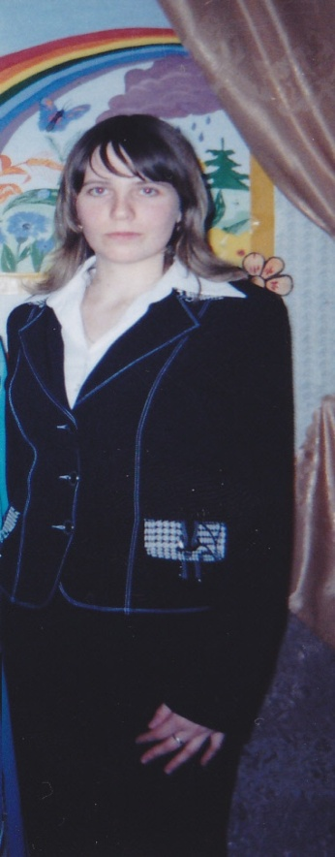
Министерство труда и социальной защиты населения Республики Мордовия
Государственное казенное учреждение социального обслуживания
Республики Мордовия
«Республиканский социальный приют для детей и подростков
«Надежда»
ПОРТФОЛИО
на первую квалификационную
категорию
педагога-психолога
Мещеряковой
Юлии Николаевны

Slide 2
Дата рождения: 15.08.1987г.
Профессиональное образование: высшее, Московский Государственный Гуманитарный университет им. М.А. Шолохова по специальности «Психология». Присуждена квалификация. Психолог. Преподаватель психологии. Специализация «Психологическое консультирование». Дата выдачи 15 ноября 2009г. ВСГ 2270435
Стаж педагогической работы в данном учреждении: 10 лет
Стаж педагогической работы (по специальности): 8 лет
Общий трудовой стаж: 13лет
rsp_nadezhda.ru

Slide 3
1. Характеристика-представление

Slide 4
2. Качество реализации коррекционно-развивающих и развивающих программ

Slide 5
3. Качество реализации коррекционно-развивающих и развивающих программ

Slide 6
4. Качество организации деятельности в соответствии с направлениями

Slide 7
5. Качество организации деятельности в соответствии с направлениями

Slide 8
6. Взаимодействие с родителями

Slide 9
7. Взаимодействие с родителями

Slide 10
8. Взаимодействие с педагогами

Slide 11
9. Взаимодействие с педагогами

Slide 12
10. Взаимодействие с педагогами

Slide 13
11. Взаимодействие с обучающимися

Slide 14
12. Взаимодействие с обучающимися

Slide 15
13. Взаимодействие с обучающимися

Slide 16
14. Взаимодействие с обучающимися

Slide 17
15.Взаимодействие с педагогами, родителями, обучающимися

Slide 18
16. Позитивные результаты внеурочной деятельности Муниципальный уровень (очно)

Slide 19
17. Позитивные результаты внеурочной деятельности Муниципальный уровень (очно)

Slide 20
18. Позитивные результаты внеурочной деятельности Республиканский уровень (очно)

Slide 21
19. Позитивные результаты внеурочной деятельности Российский уровень

Slide 22
20. Наличие публикаций

Slide 23
21. Наличие публикаций

Slide 24
22. Наличие публикаций на сайте учреждения

Slide 25
23. Наличие публикаций Российский уровень

Slide 26
24. Наличие авторских программ, методических пособий, методических рекомендаций

Slide 27
25. Наличие авторских программ, методических пособий, методических рекомендаций

Slide 28
26. Наличие авторских программ, методических пособий, методических рекомендаций

Slide 29
27. Выступление на заседаниях методических советов, научно-практических конференциях, педагогических чтениях, семинарах, секциях, форумах, радиопередачах Республиканский уровень

Slide 30
28. Выступление на заседаниях методических советов, научно-практических конференциях, педагогических чтениях, семинарах, секциях, форумах, радиопередачах на уровне учреждения

Slide 31
29. Выступление на заседаниях методических советов, научно-практических конференциях, педагогических чтениях, семинарах, секциях, форумах, радиопередачах Российский уровень

Slide 32
30. Проведение мастер-классов, открытых занятий, мероприятий (очно) Муниципальный уровень

Slide 33
31. Проведение мастер-классов, открытых занятий, мероприятий (очно) на базе учреждения

Slide 34
32. Общественно-педагогическая активность педагога: участие в работе педагогических сообществ, комиссиях, в жюри конкурсов Российский уровень

Slide 35
33. Общественно-педагогическая активность педагога: участие в работе педагогических сообществ, комиссиях, в жюри конкурсов на уровне учреждения

Slide 36
34. Общественно-педагогическая активность педагога: участие в работе педагогических сообществ, комиссиях, в жюри конкурсов участие на муниципальном уровне

Slide 37
35. Общественно-педагогическая активность педагога: участие в работе педагогических сообществ, комиссиях, в жюри конкурсов Республиканский уровень

Slide 38
36. Участие педагога в профессиональных конкурсах

Slide 39
37. Награды и поощрения Муниципальный уровень

Slide 40
38. Награды и поощрения на уровне учреждения

Slide 41
39. Награды и поощрения Республиканский уровень

Slide 42
40. Награды и поощрения Российский уровень

Slide 43
41. Дополнительная информация

Slide 44
42. Дополнительная информация Участие педагога Международный уровень

Slide 45
43. Дополнительная информация Участие педагога в профессиональных конкурсах

